Slide 1

TP INF331 : Application web de gestion d’un hôpital
Membres du groupe
- NOUBISSIE KAMGA WILFRIED --------------- 20U2671
- DOLLAR MOHAMMED ------------------------- 21T2919
- NDEUNA NGANA OUSMAN SINCLAIR ----- 21T2433
- MOUNCHIGAM NFONTE HAMED -----------21T2465
- TCHANKUIMEU MEUGHELA AMAELLE ---- 21T2548
Encadreur : Dr AZANZI JIOMEKONG

Slide 2
Plan de présentation
01
02
03
04
Présentation du problème
Résolution du problème
Fonctionnalités
Cette partie sera dédiée à la présentation d’un problème observé dans des hôpitaux
Ici, nous présenterons l’approche que nous avons adopté pour resourdre la problématique
Cette partie sera dédiée à la description des fonctionnalités de l’application
05
06
Modèles & Acteurs
Outils
L’architecture
Ici, nous ressortirons les acteurs et décrirons le fonctionnement interne de notre application grâce à des modèles (diagramme de class, de cas d’utilisations)
Ici, nous présenterons les différents outils utilisées pour la création de notre application
Ici, nous décrirons l’architecture DevOps que nous avons mis en place

Slide 3

01
Présentation du problème

Slide 4

Difficultés liées à la gestion des dossiers médicaux
Les hôpitaux sont souvent confrontés à la gestion de grands volumes de dossiers médicaux papier, ce qui peut entraîner des erreurs, des retards, une coordination insuffisante entre les services, et autres.

Slide 5
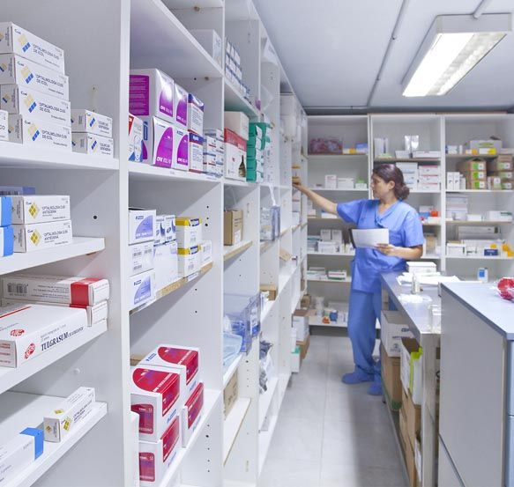
Suivi des stocks et des équipements médicaux
Il peut être difficile de suivre les niveaux de stock, de gérer les commandes et les livraisons, et de s’assurer que le stock d’équipements et autre est entretenu et renouvelé en temps opportun.

Slide 6
02
Résolution du problème

Slide 7
Plus-value de notre application
Gestion des dossiers médicaux électroniques
Contrôle numérique du stock
Nous proposons une application qui permettra la création et la gestion efficace des dossiers médicaux. Les médecins pourraient facilement accéder aux dossiers des patients, enregistrer les informations médicales mises à jour, etc…
Notre application viendra faciliter ce processus en fournissant un système de suivi de stocks et de vente avec livraison des médicaments en stock. Tout se fera donc de façon rapide, sécurisé et automatique

Slide 8
03
Les fonctionnalités

Slide 9

—Description des fonctionnalités principales
De façon global, notre application offre 03 principaux services et nous avons divisé ces 03 services en micro services qui sont : micro service pour la gestion des patients, micro service pour la gestion du personnel, micro service pour la gestion de la pharmacie (ou du stock).

Slide 10
Rôle de chaque micro service
01
02
03
Gestion des patients
Gestion de la pharmacie
Gestion du personnel
Ce micro service permettra d’enregistrer chaque nouveau patient, et cela se fera via un formulaire d’enrégistrement simple
Ce micro service offrira à chaque médecin la possibilité de consulter sa liste de patients, les recevoir et les donner des prescription médicales
Ce micro service offrira la possibilité à chaque patient s’etant fait consulté, de se connecter via un token personnel sur le site pharmacetique de l’hopital, d’acheter le médicaments prescrit et de se faire livrer

Slide 11
04
Modèles & Acteurs

Slide 12
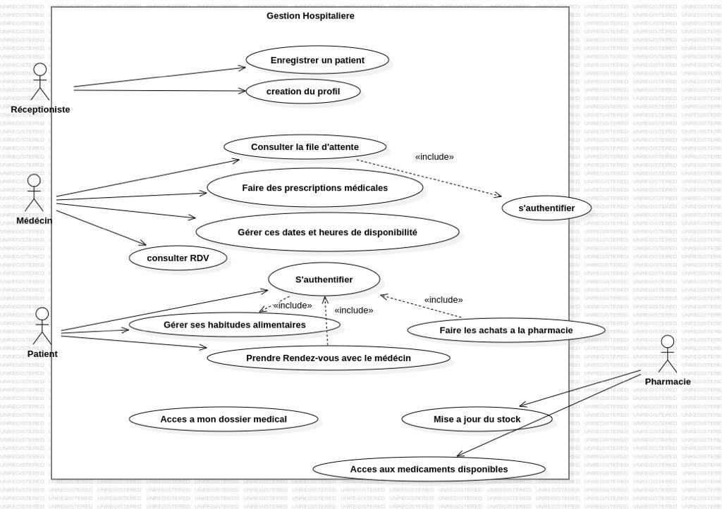
Cas d’utilisation
Nous avons ici principalement 04 acteurs :
Le patient : Le malade voulant se faire consulter
La réceptioniste : Chargé de l’enregistrement du patient
Le Médecin : Chargé du suivi du patient
Le Pharmacien : Chargé de la gestion du stock

Slide 13
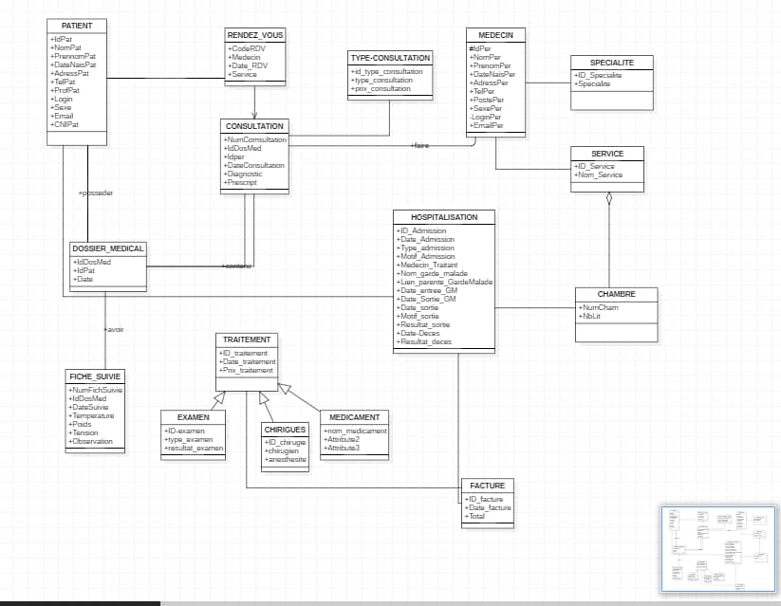
Diagramme de classe
Ci-joint, nous avons toutes les différentes classe sur lesquelles l’application porte.

Slide 14
05
Les outils

Slide 15
Pour le développement
Utilisés respectivement pour l’embélissement du contenu et l’interaction coté client
CSS / JS
Fontend
Bootstrap
Utilisé comme framework Frontend
Développement
Python
Utilisé comme langage pour la logique métier
Backend
Django
Utilisé comme framework Backend

Slide 16
Pour les opérations
Pour la conteneurisation de l’application
Pour les collaborations entre developpeurs
Pour la gestion des images de l’application
Docker
Git hub
DockerHub
Jenkins
Docker-compose
Git
Pour l’automatisation des tâches
Pour le l’agencement des conteneurs
Pour le versionning de l’application

Slide 17
06
Architecture

Slide 18
—Description de l’architecture DevOps
Nous avons mis sur pieds un pipeline CI CD qui fonctionne comme suit :
Nous avons un repesitory github contenant le projet, sur lequel nous avons un workflow qui, a chaque fois qu’il y’a un nouveau commit, se charge de créer des images du nouveau projet mis à jour, et par la suite, il push ces nouvelles images dans le docker hub. Par la suite, nous avons également un script jenkins qui lui, surveille également le compte github toutes les semaines et lorsqu’il y’a un nouveau commit (une nouvelle version du projet), il se charge de recupérer la nouvelle image qui a été mise dans le docker hub, la builder, et la tester afin de se rassurer que la nouvelle version de l’application fonctionne parfaitement bien sans aucun problème. Faute de quoi, le chef de developpement du projet sera notifié automatiquement par Email.

Slide 19
Merci !

